Slide 1
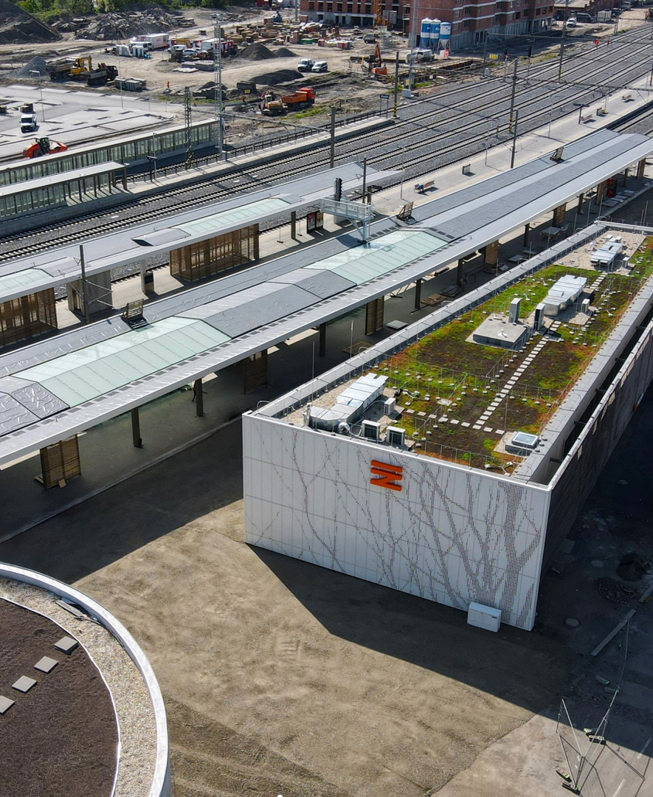
Prioritní projekty železniční infrastruktury, projekty VRT v regionu střední a východní Moravy
Jan Cerha
Manažer
Odbor přípravy staveb
25. září 2025

Slide 2
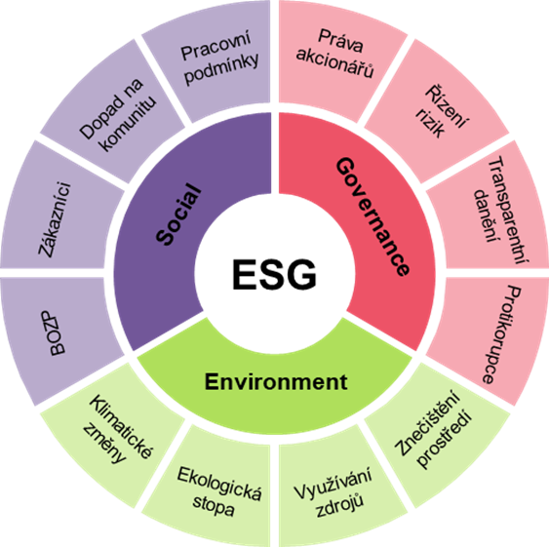
Priority Správy železnic
Zajištění provozuschopné a kapacitní infrastruktury
    Rychlá, bezpečná, ekologicky efektivní a dostupná osobní i nákladní železniční doprava
    Modernizace dráhy, železničních uzlů, nádražních budov a zastávek
Elektrizace tratí
    Včetně dobíjecí infrastruktury
    Přechod na jednotnou napájecí soustavu 25 kV, 50 Hz
Zvyšování bezpečnosti na železnici
    GSM-R, ETCS, modernizace
    Zvýšení bezpečnosti na železničních přejezdech
Rozvoj digitalizace a technologií
    Technické mapy
    Využití obnovitelných zdrojů
Aktivní komunikace
    Setkávání s dopravci, kraji a profesními svazy
Efektivní využití evropských finančních prostředků

Slide 3
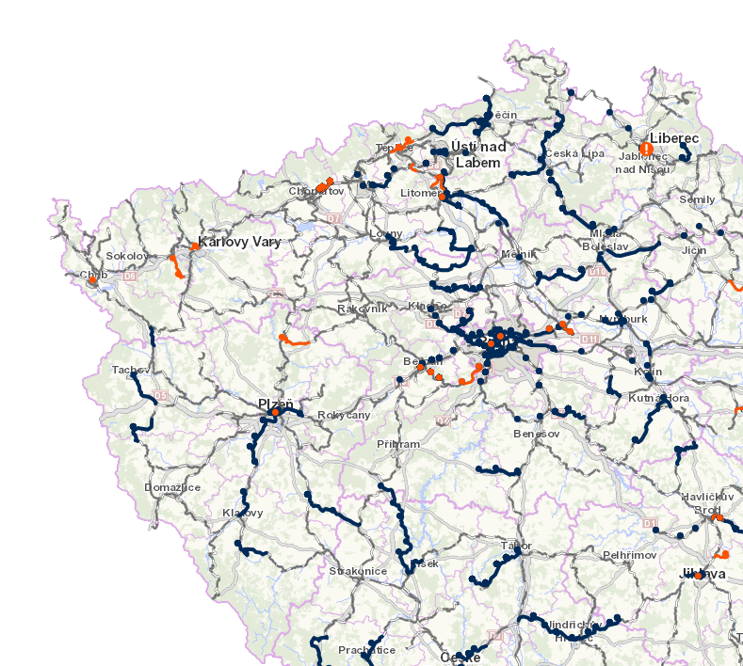

Všechny informace na jednom místě
www.spravazeleznic.cz
Informace pro veřejnost a obce
Interaktivní mapa Správy železnic
Informace pro objednavatele a dopravce
Portál provozování dráhy

Slide 4
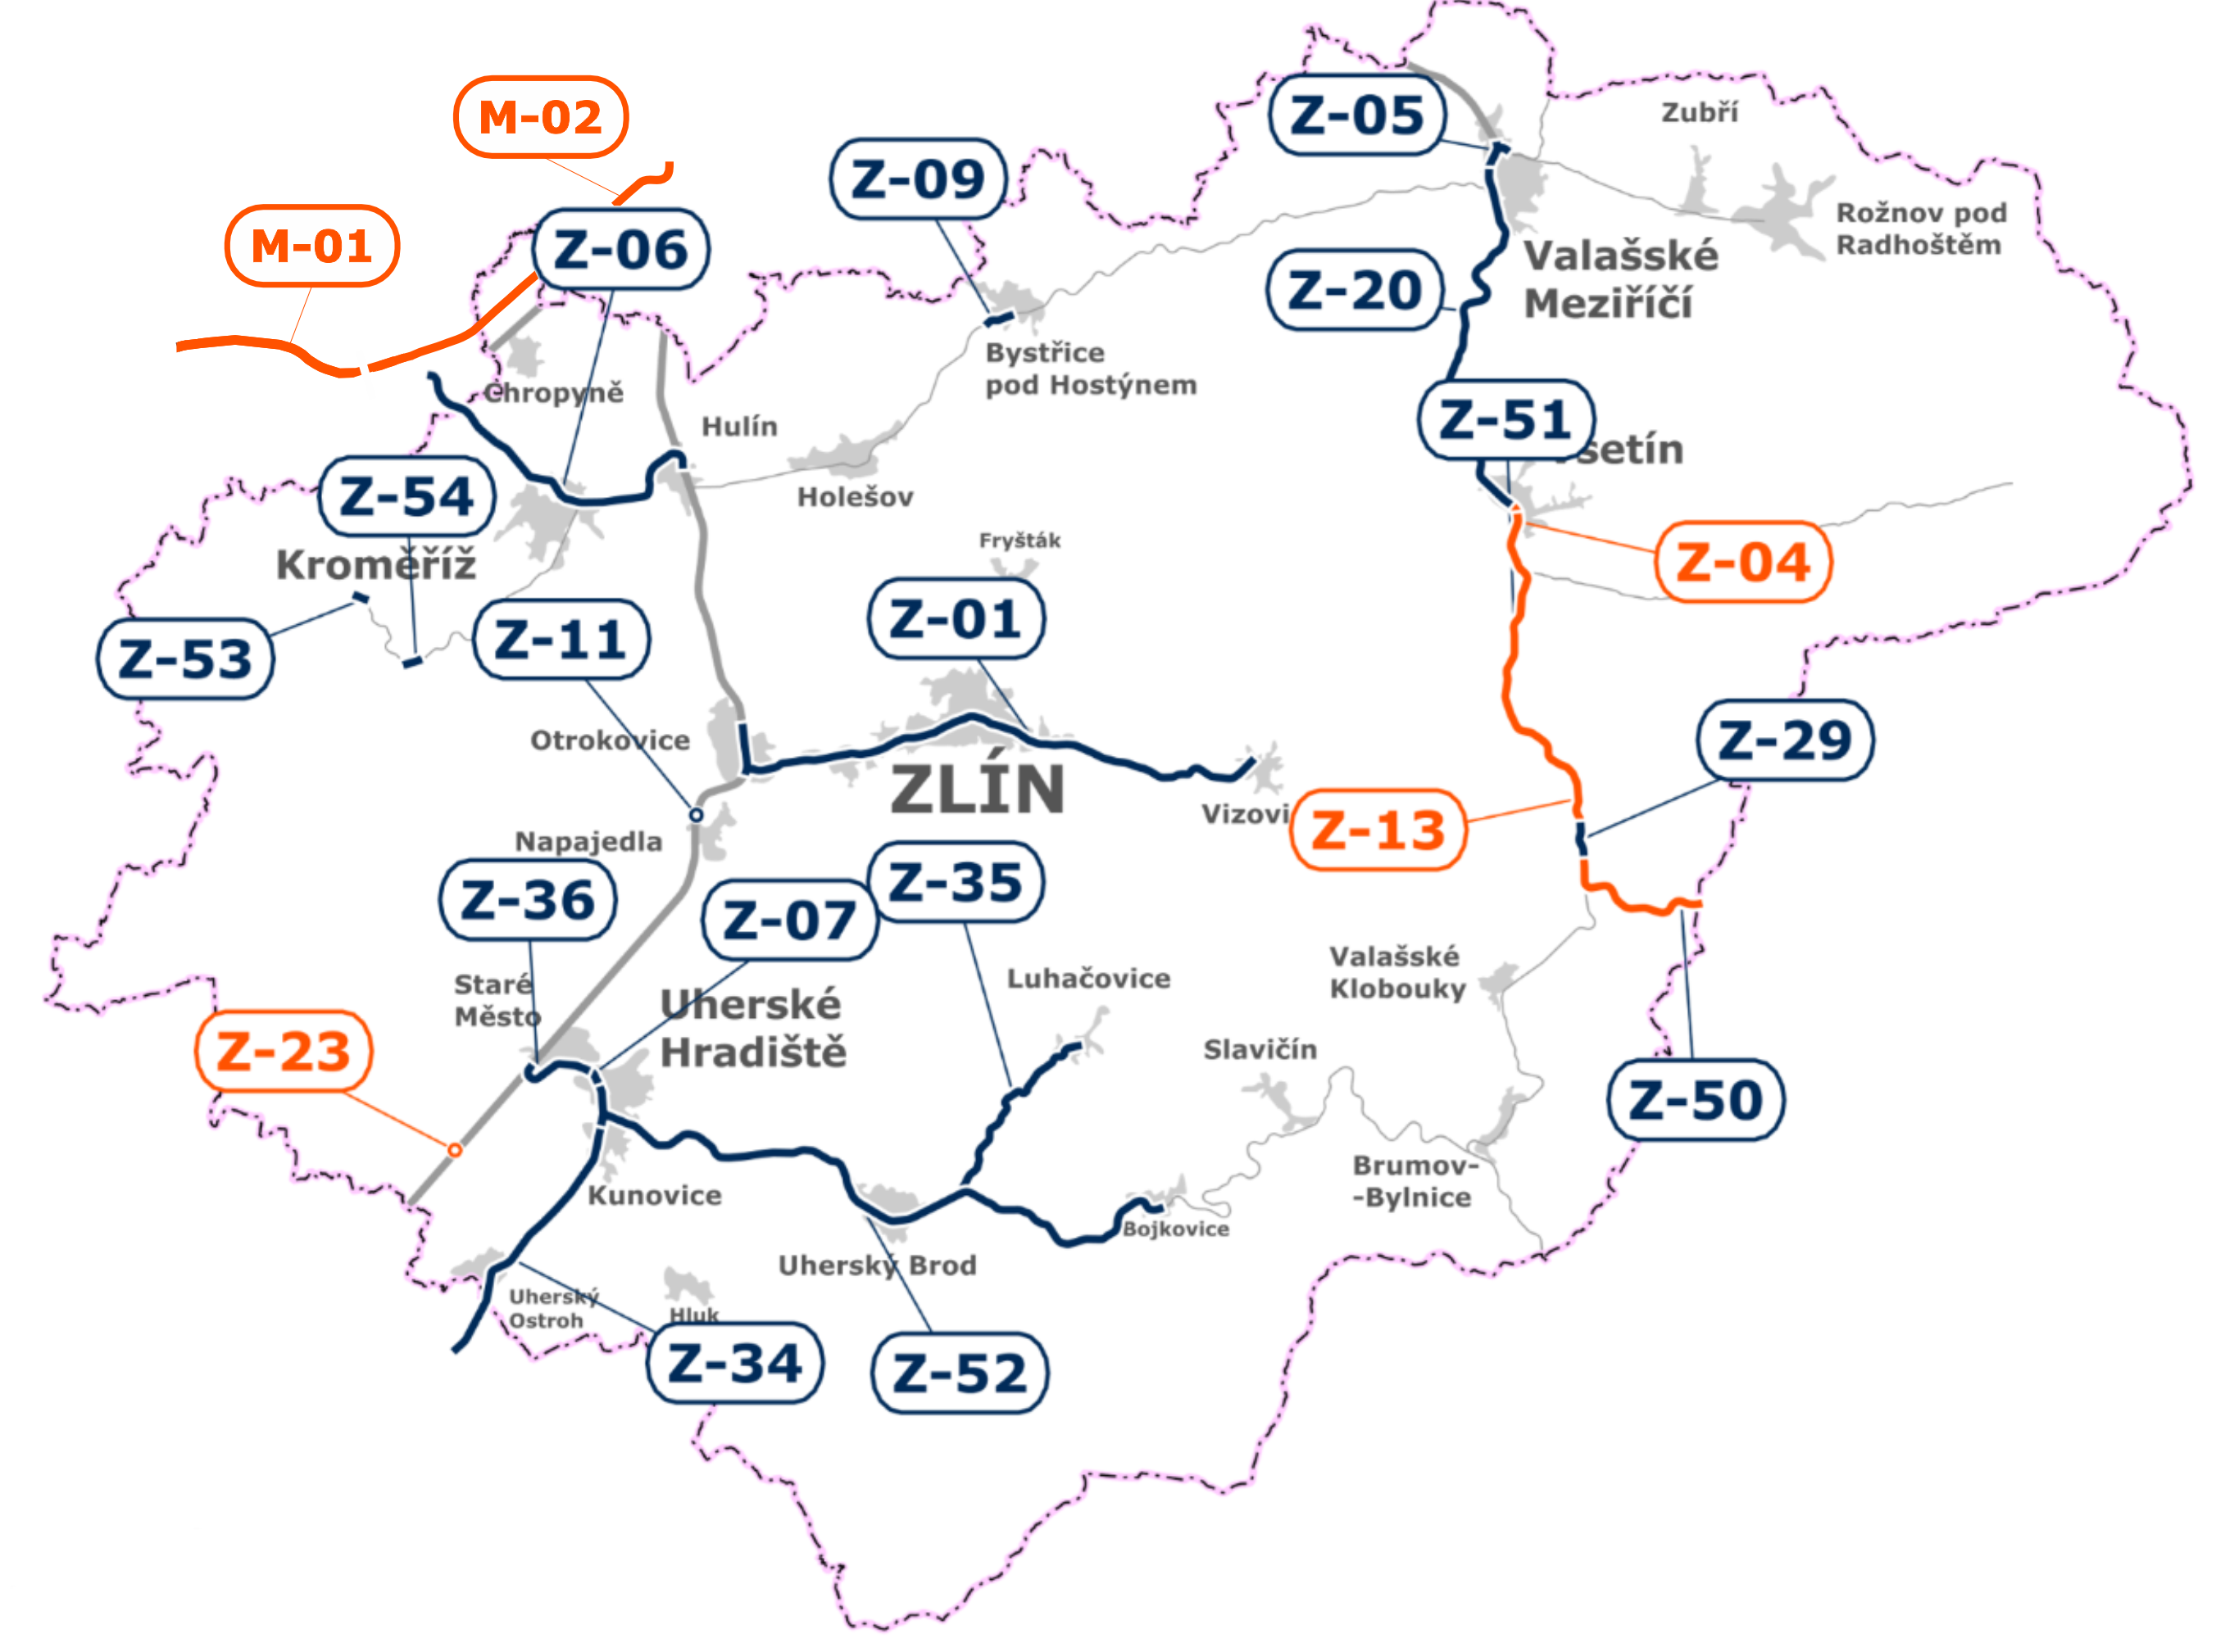
Rozpočet v roce 2025
Až 69,5 mld. Kč
    Z toho na investice 43,55 mld. Kč
    (modernizace, prosté rekonstrukce,
    příprava staveb)
    Část zdrojů na pokrytí
    investiční činnosti z fondů EU
    (RRF, CEF, OPD3) a příp. EIB
Významné stavby zasahující na území kraje
6 stavby v realizaci | 26,09 mld. Kč
17 staveb v přípravě | 68,13 mld. Kč

Slide 5
Významné investiční akce

Slide 6
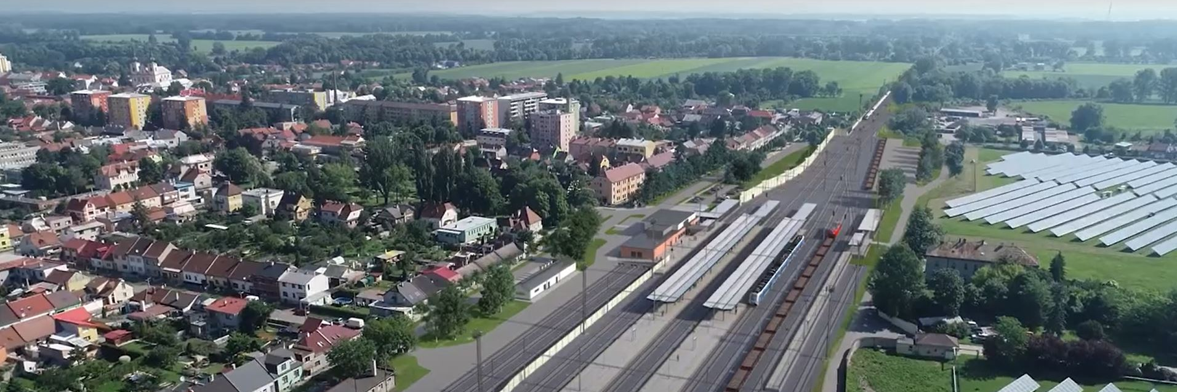
Modernizace trati Brno – Přerov
    Zdvoukolejnění v nové stopě s rychlostí až 200 km/h
    Délka modernizovaného úseku 67 km
    6 tunelů, zrušení všech úrovňových přejezdů, bezbariérového přístupu pro cestující
    Zásadní zkrácení cestovních dob (až 30 minut pro expresní vlaky bez zastavení)
    Stávající trať bude zrušena

Slide 7
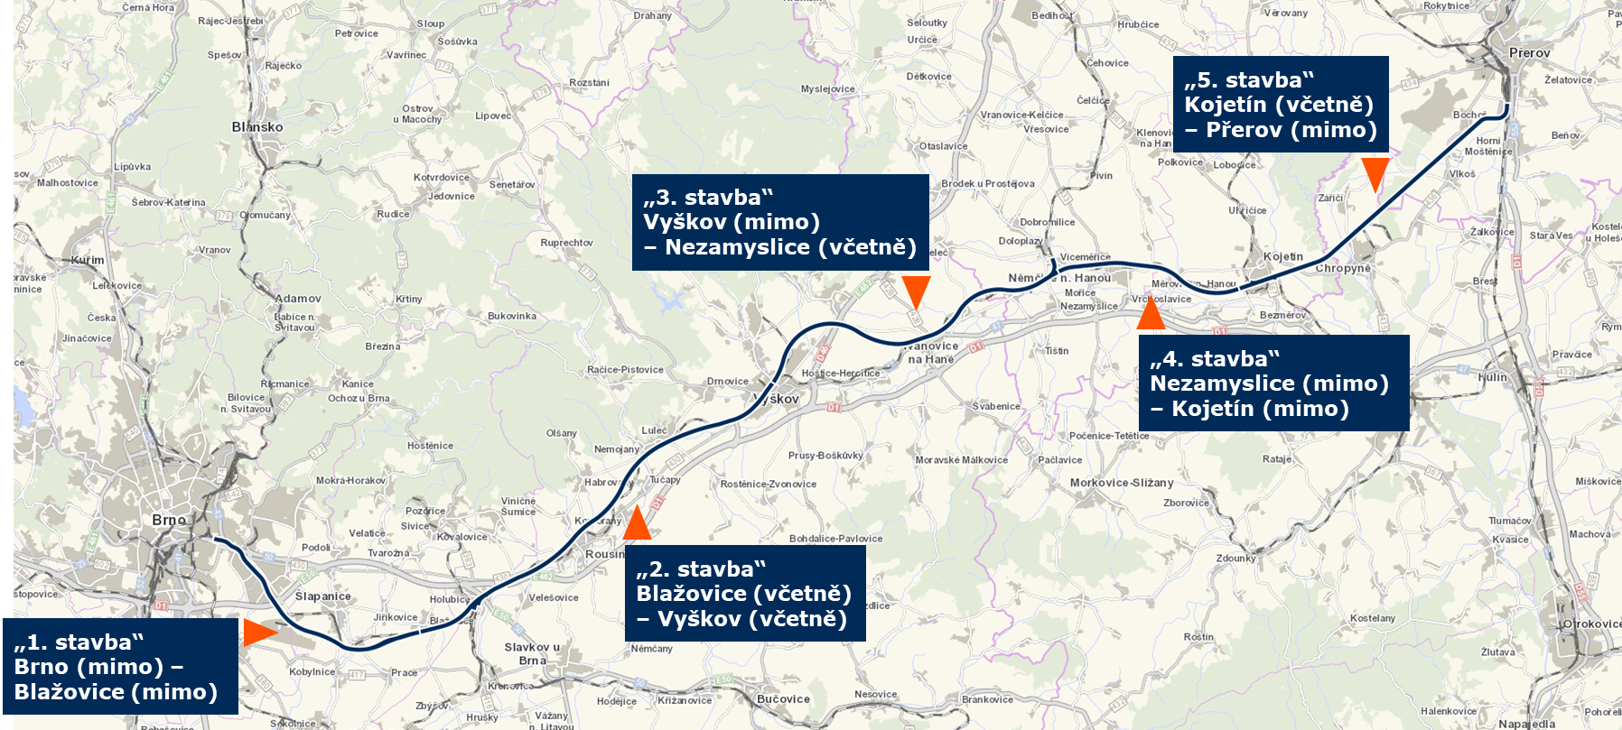
Modernizace trati Brno – Přerov

Slide 8
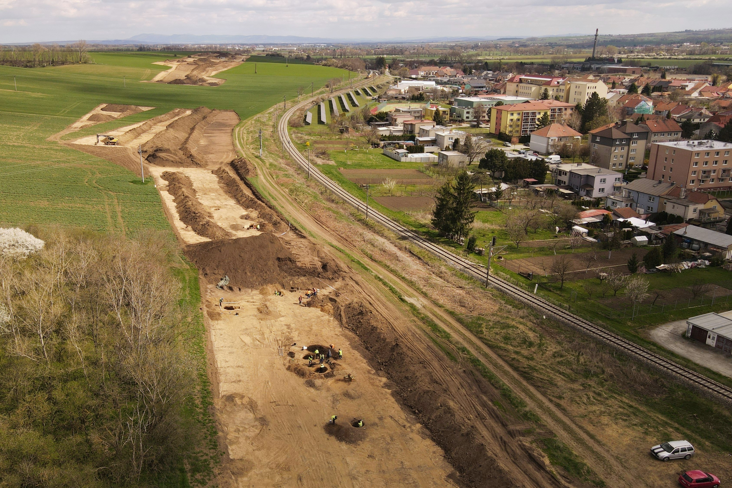
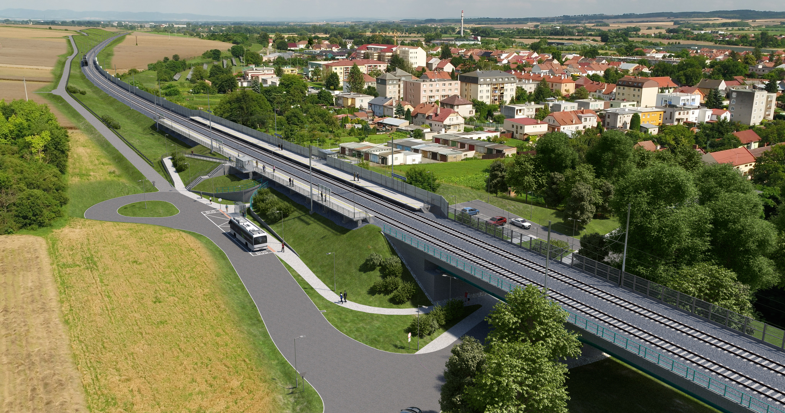
Modernizace trati Brno – Přerov
    4. stavba, Nezamyslice – Kojetín
    Předpokládaná realizace do 2028
    CIN 7,8 mil. Kč
    Spolufinancování: CEF 2014-2020 (projektová příprava) a 2021 – 2027 (požádáno o dotaci na realizaci)
    5. stavba, Kojetín – Přerov
    Předpokládaná realizace do 2028
    CIN 13,4 mld. Kč
    Spolufinancování: CEF 2014-2020 (projektová příprava) a 2021 – 2027 (požádáno o dotaci na realizaci)
Realizace stavby Němčice nad Hanou
Vizualizace zastávky Němčice nad Hanou

Slide 9
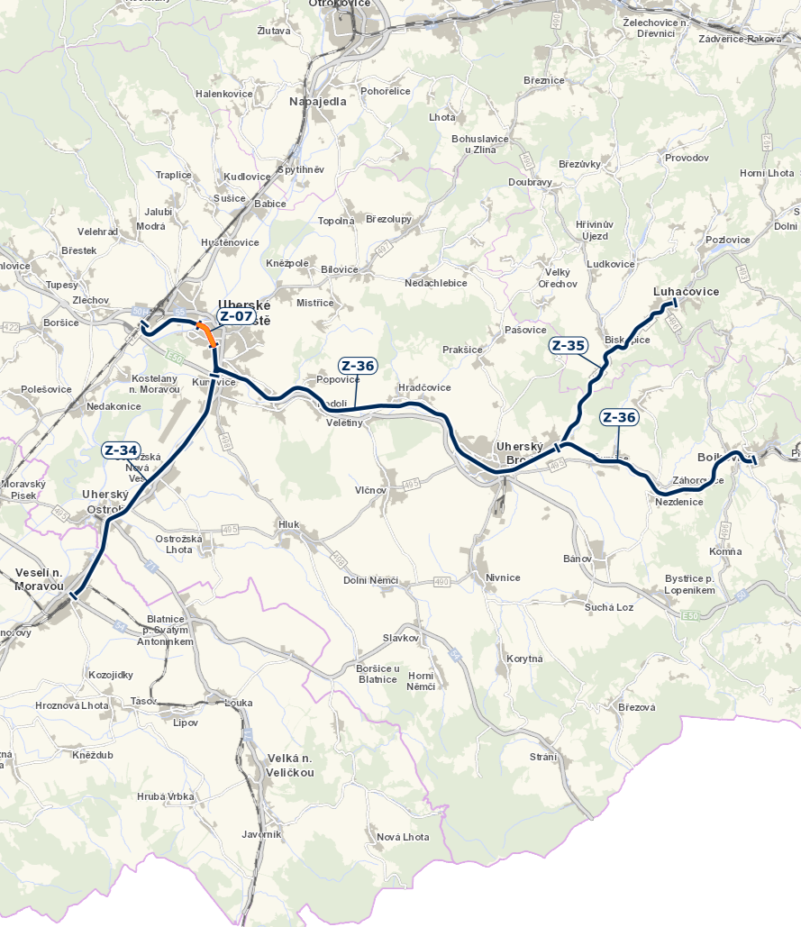
Stavby v projektové přípravě
Rekonstrukce nástupišť v žst. Uherské Hradiště
  kompletní rekonstrukce stanice
  vybudována budou nová bezbariérová nástupiště
  a nový podchod
  součástí bude nové parkoviště na západní straně stanice
  a rekonstrukce prostoru přednádraží
  stavba je koordinována s několika projekty města
  (např. autobusový terminál, cyklostezka podél stanice)
  aktuálně probíhá projednávání Záměru projektu s CK MD
Předpoklad realizace | 2027 – 2029
Předpokládané náklady | 1 633 mil. Kč

Slide 10
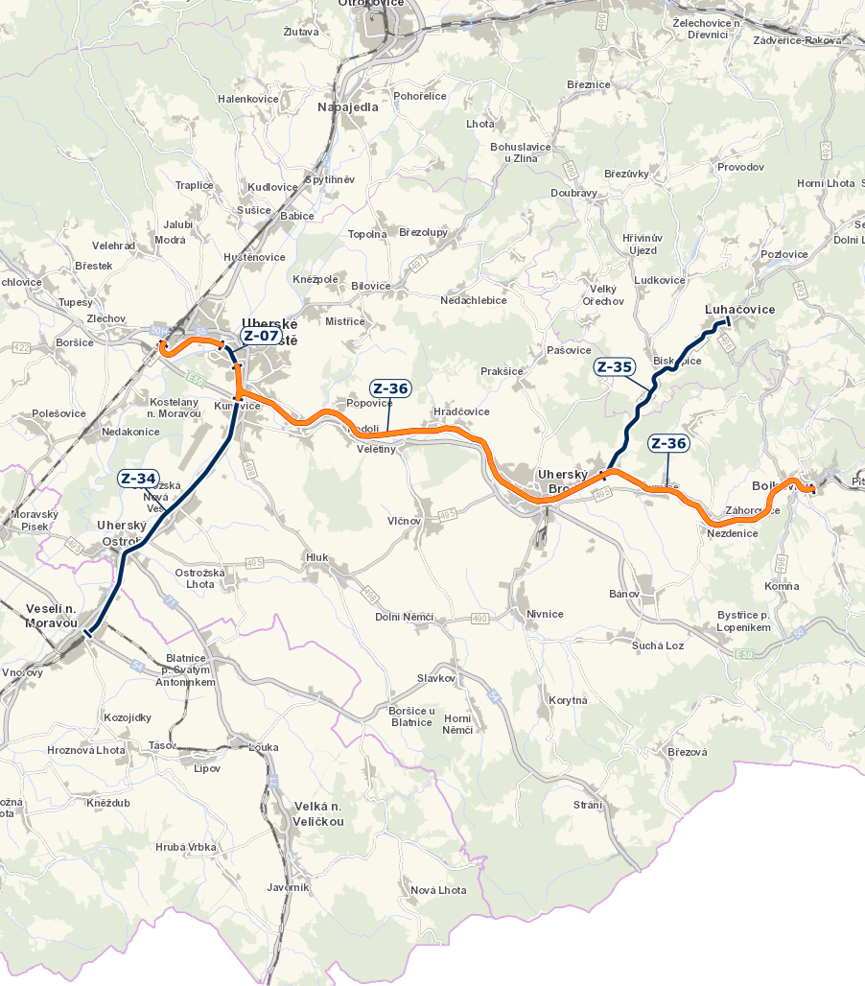
Elektrizace trati Staré Město u Uherského Hradiště
– Bojkovice město
  elektrizace trati v délce 36 km
  trať projde komplexní rekonstrukcí
  rychlost bude zvýšena až na 120 km/h
  dojde ke zkrácení cestovních dob
  ve stanicích a zastávkách budou vybudována nástupiště
  s bezbariérovým přístupem
  15 přejezdů bude zrušeno a nahrazeno novou komunikací nebo mimoúrovňovým křížením
  aktuálně probíhá zpracování Záměru projektu
Předpoklad realizace | 2030 – 2032
Předpokládané náklady | 16 539 mil. Kč

Slide 11
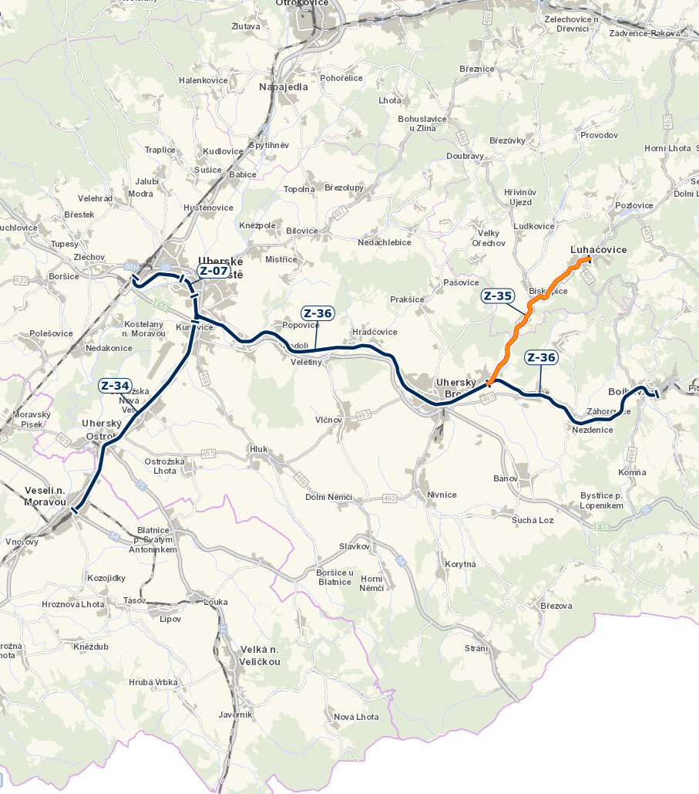
Elektrizace trati Újezdec u Luhačovic (mimo)
– Luhačovice (včetně)
  elektrizace trati v délce 10 km
  trať projde komplexní rekonstrukcí
  ve stanicích a zastávkách budou vybudována nástupiště
  s bezbariérovým přístupem
  společně s předchozí stavbou dojde např. u linky R18 Praha - Luhačovice ke zkrácení cestovní doby o 20 minut
  9 přejezdů bude zrušeno a nahrazeno novou komunikací nebo mimoúrovňovým křížením
  aktuálně probíhá zpracování Záměru projektu
Předpoklad realizace | 2030 – 2032
Předpokládané náklady | 2 225 mil. Kč

Slide 12
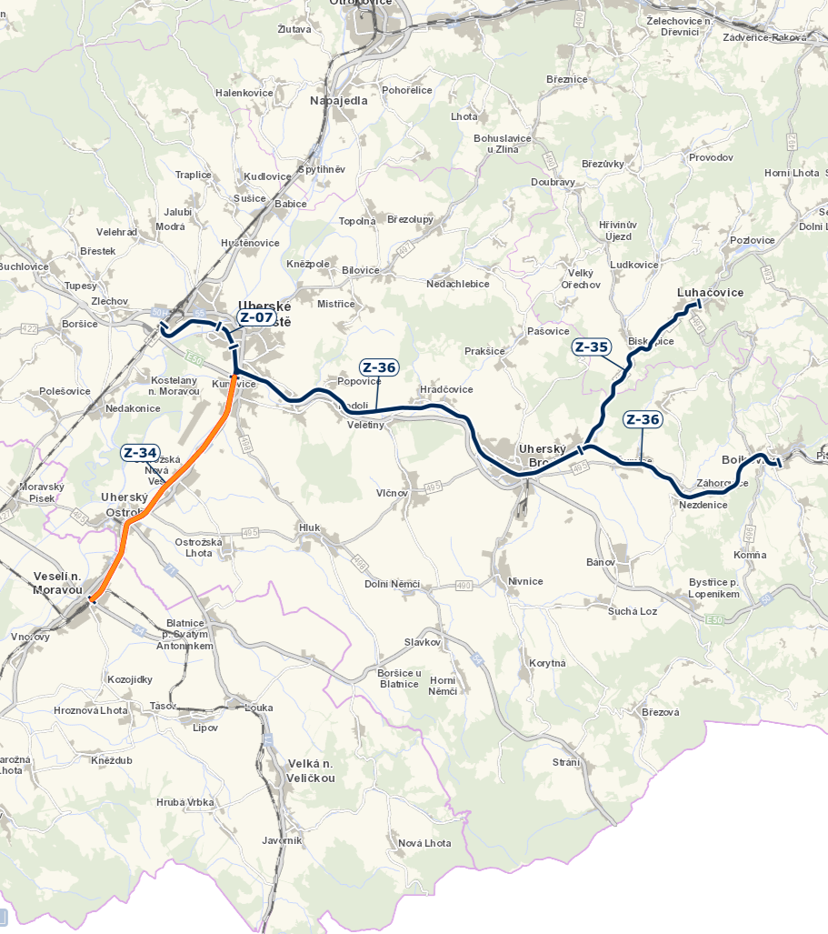
Elektrizace trati Kunovice (mimo)
– Veselí nad Moravou (mimo)
  elektrizace trati v délce 12 km
  trať projde komplexní rekonstrukcí
  rychlost bude zvýšena až na 140 km/h
  ve stanicích a zastávkách budou vybudována nástupiště
  s bezbariérovým přístupem
  umožněno bude zavedení přímého spojení Brno – Staré Město u Uherského Hradiště v elektrické trakci
  4 přejezdy budou zrušeny a nahrazeny novou komunikací nebo mimoúrovňovým křížením
  aktuálně probíhá zpracování Záměru projektu
Předpoklad realizace | 2030 – 2032
Předpokládané náklady | 3 777 mil. Kč

Slide 13
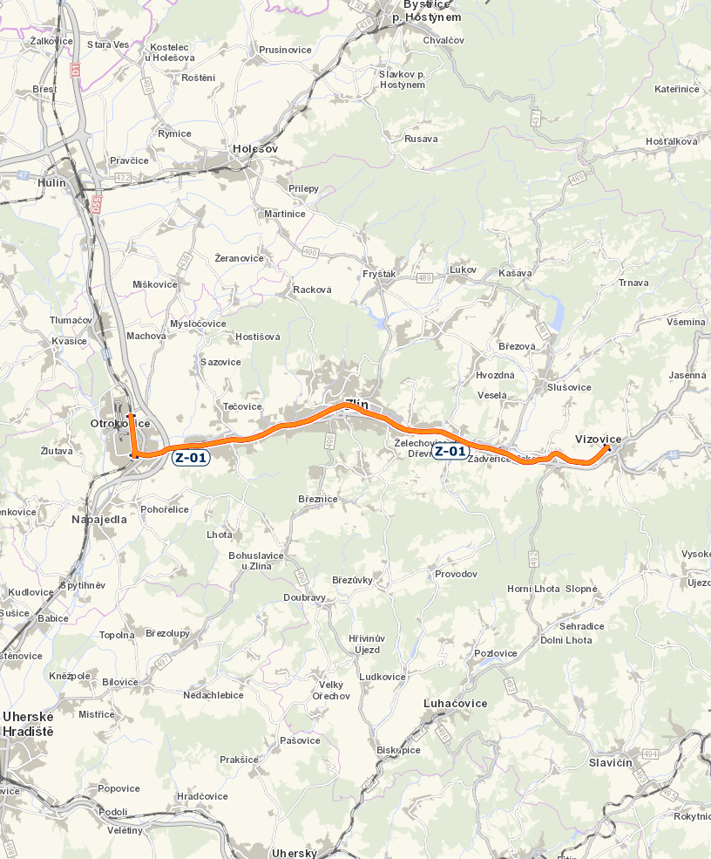
Modernizace a elektrizace trati Otrokovice
– Vizovice
  elektrizace trati v délce 25 km
  trať projde komplexní rekonstrukcí
  rychlost bude zvýšena až na 100 km/h
  úsek Otrokovice – Zlín střed bude zdvoukolejněn
  v úseku Zlín – Vizovice bude pro zvýšení kapacity vybudována nová výhybna Zlín-Příluky
  ve stanicích a zastávkách budou vybudována nástupiště
  s bezbariérovým přístupem
  vybudování několika nových mimoúrovňových křížení
  za stanicí Otrokovice bude nový tunel délky cca 250 m
  ve stanicích Otrokovice, Zlín - střed a Vizovice
  budou vybudovány nové výpravní budovy
  aktuálně probíhá proces povolování stavby
Předpoklad realizace | 2026 – 2030
Předpokládané náklady | 20 596 mil. Kč

Slide 14
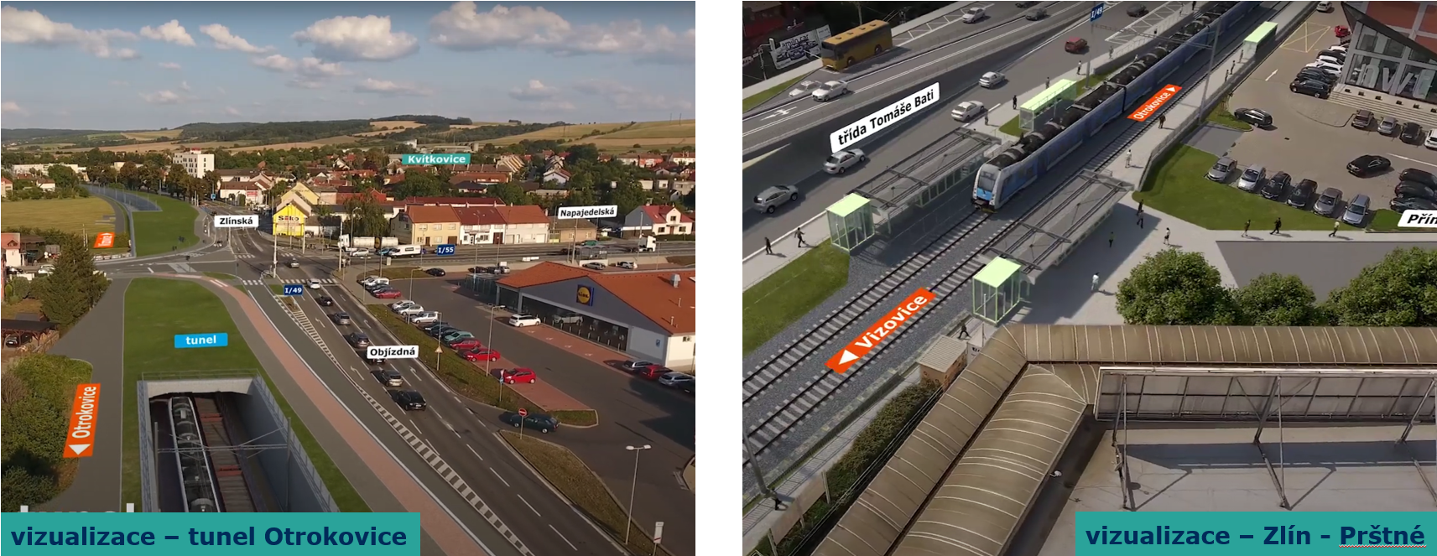
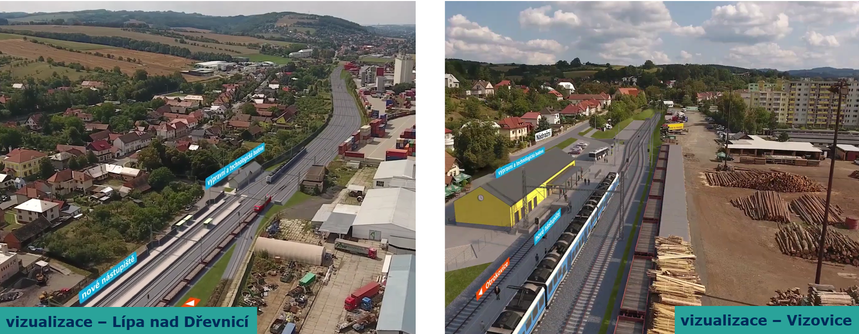
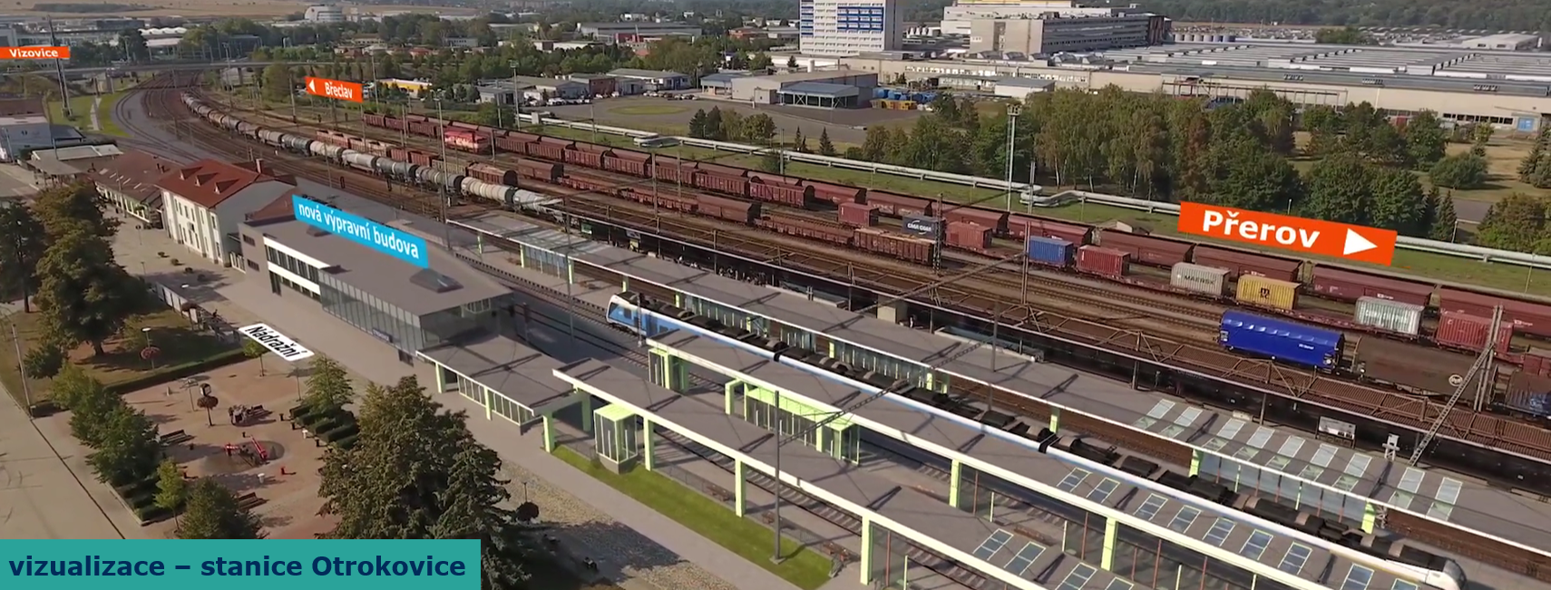
Modernizace a elektrizace trati Otrokovice – Vizovice

Slide 15
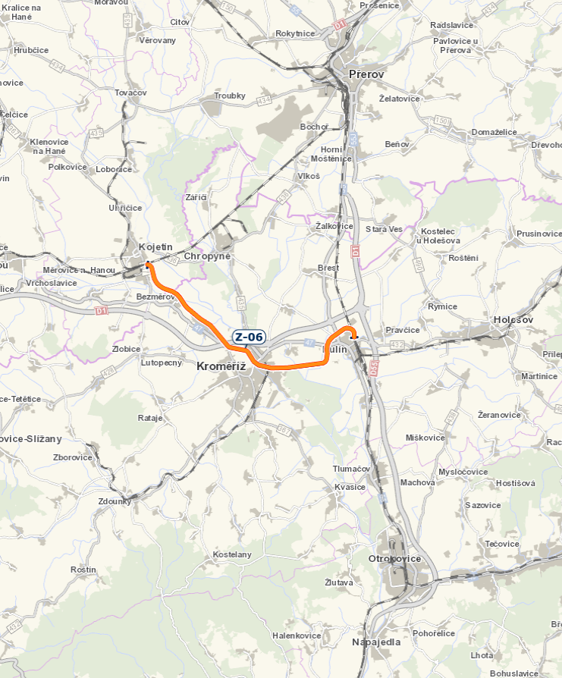
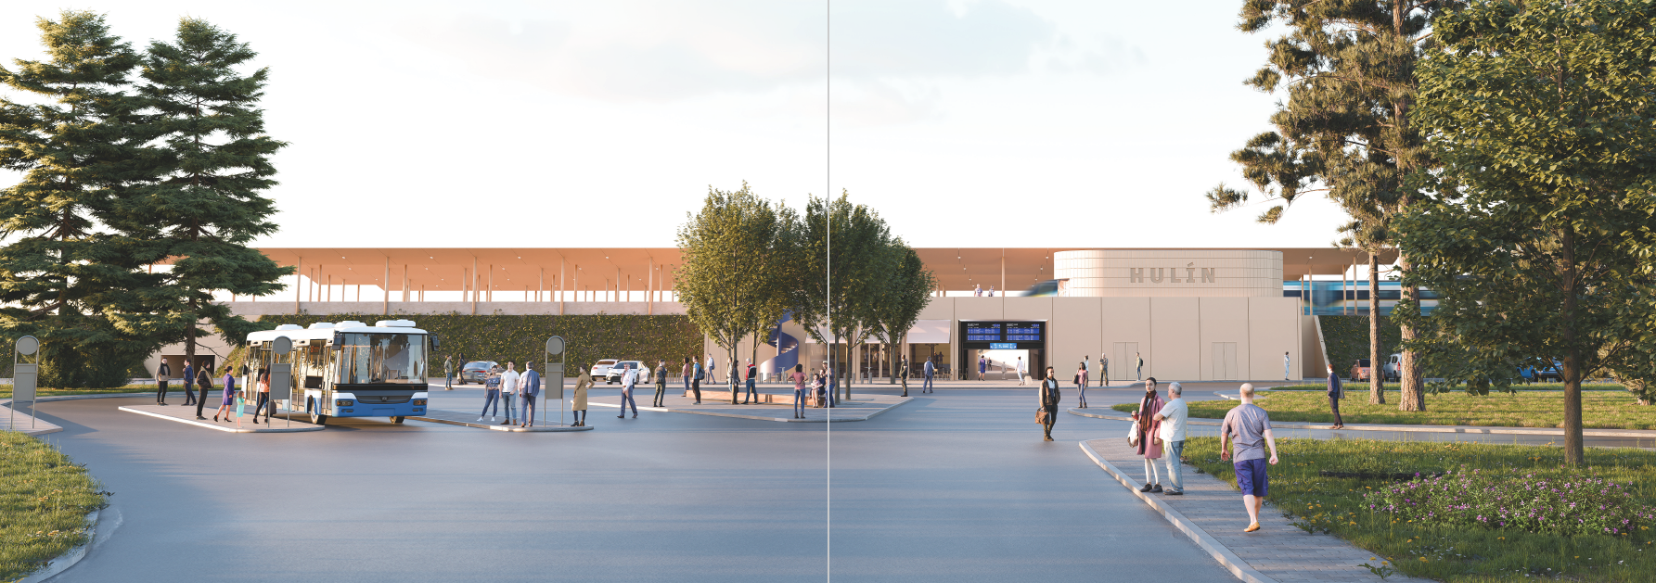
Modernizace a elektrizace trati Kojetín (mimo)
– Hulín
  elektrizace trati v délce 16 km
  trať projde komplexní rekonstrukcí
  rychlost bude zvýšena až na 120 km/h
  úsek Kroměříž – Hulín bude zdvoukolejněn
  v úseku Kojetín – Kroměříž bude pro zvýšení kapacity vybudována nová stanice Postoupky
  ve stanici Kroměříž bude vybudován nový podchod
  stanice Hulín bude celkově přestavěna a vybudována
  bude nová výpravní budova
  14 přejezdů bude zrušeno a nahrazeno novou komunikací nebo mimoúrovňovým křížením
  aktuálně probíhá projednávání Záměru projektu
  na CK MD
Předpoklad realizace | 2030 – 2032
Předpokládané náklady | 8 788 mil. Kč

Slide 16
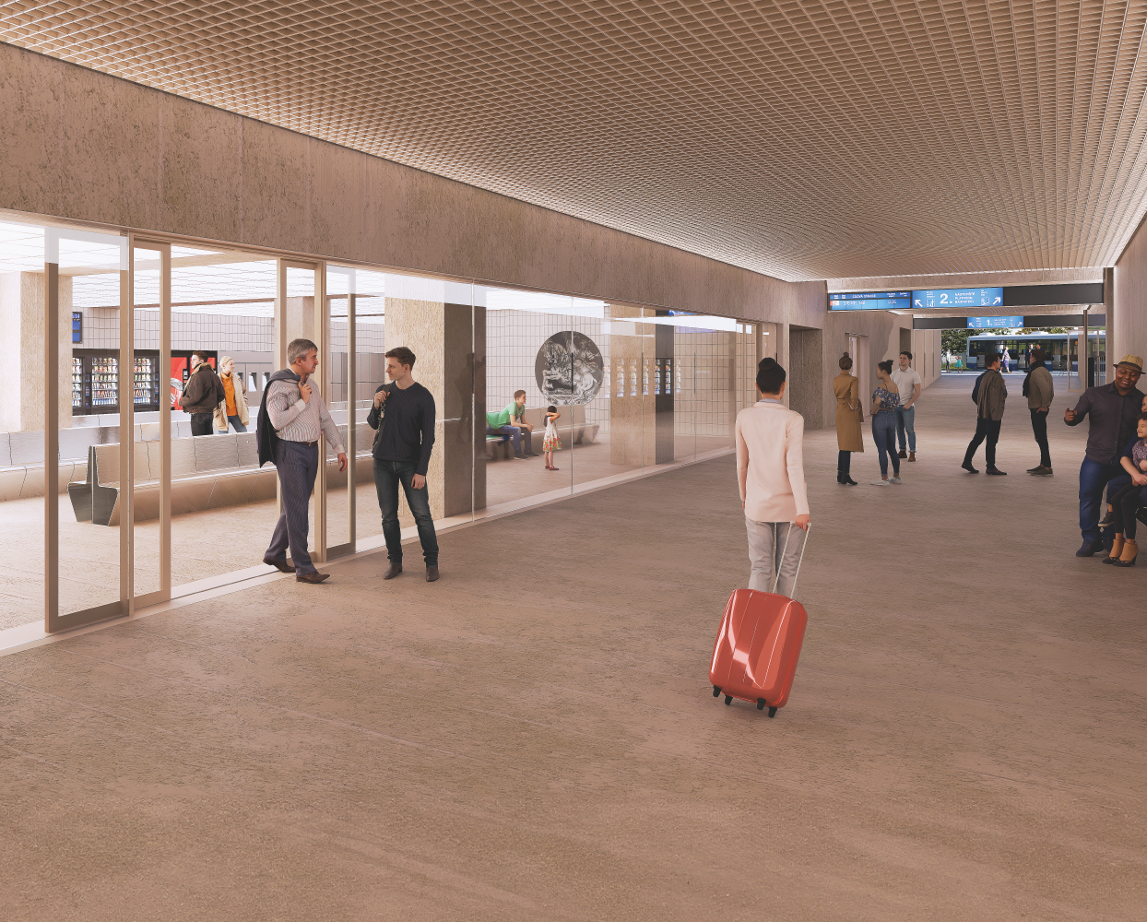
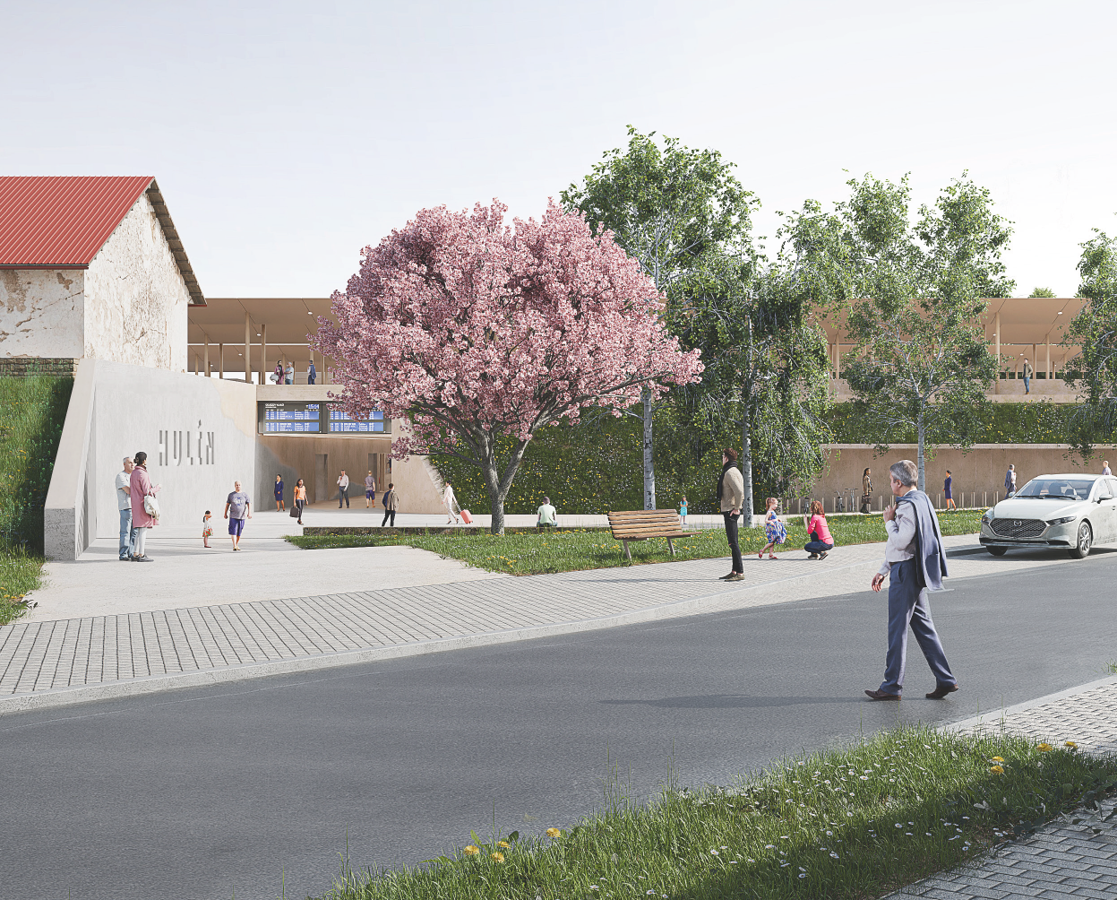
Stavby v projektové přípravě
Modernizace a elektrizace trati Kojetín (mimo) – Hulín
Vizualizace – stanice Hulín

Slide 17
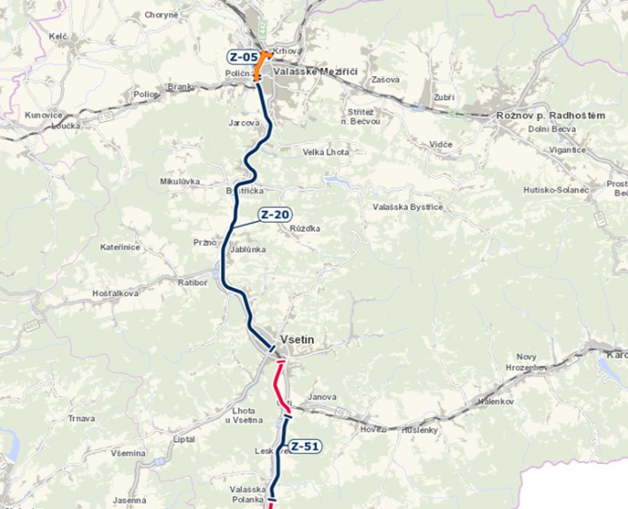
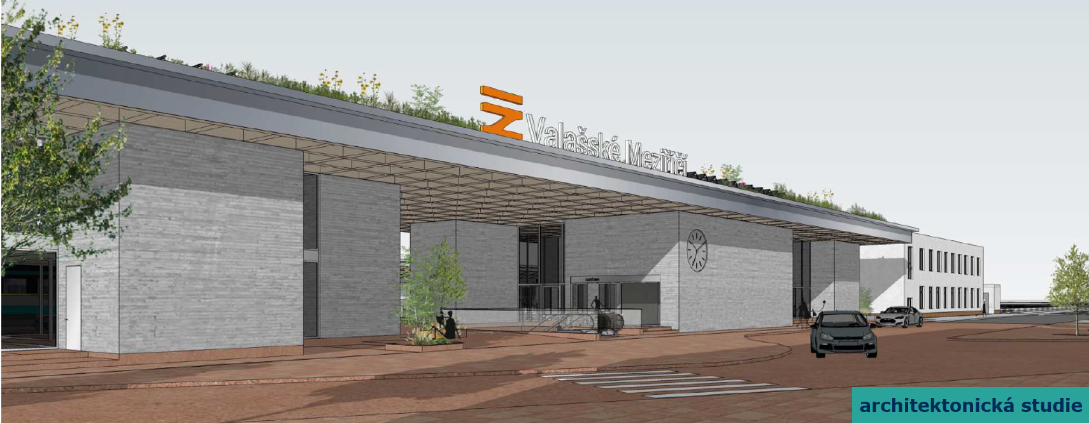
Rekonstrukce nástupišť v ŽST Valašské Meziříčí
  rekonstrukce stanice v prostoru nástupišť
  vybudování nového podchodu, který bude prodloužen
  vybudování nové výpravní budovy
  stavba je koordinována s projektem města (autobusový terminál)
  aktuálně probíhá zpracování Dokumentace pro povolení stavby
Předpoklad realizace | 2026 – 2028
Předpokládané náklady | 845 mil. Kč

Slide 18
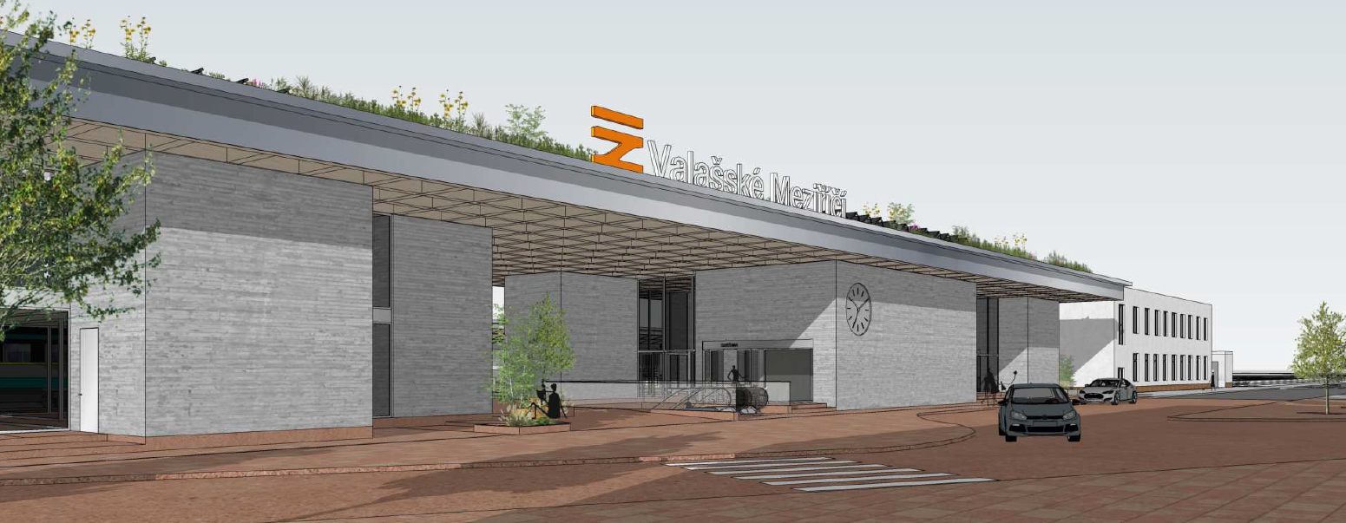
Stavby v projektové přípravě
Rekonstrukce nástupišť v ŽST Valašské Meziříčí
architektonická studie

Slide 19
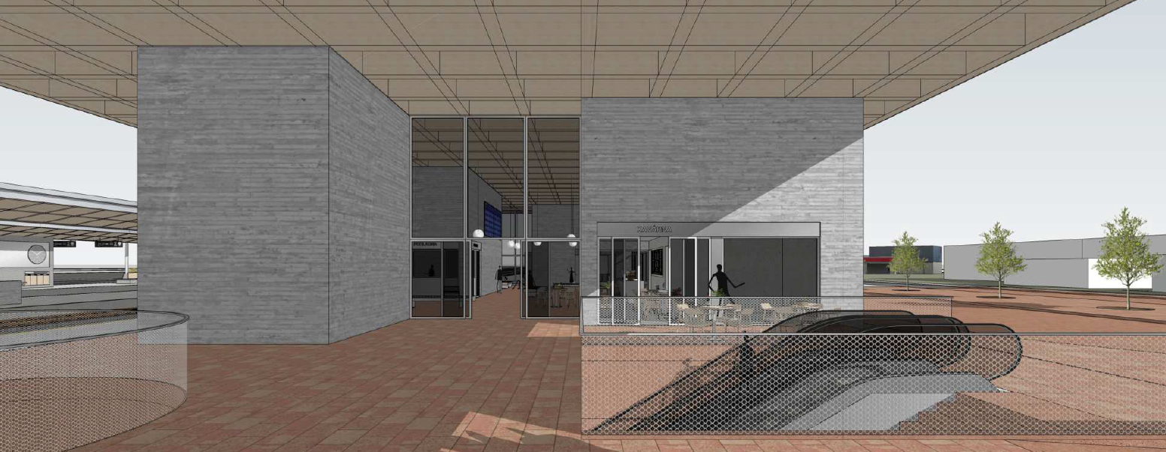
Stavby v projektové přípravě
Rekonstrukce nástupišť v ŽST Valašské Meziříčí
Architektonická studie

Slide 20
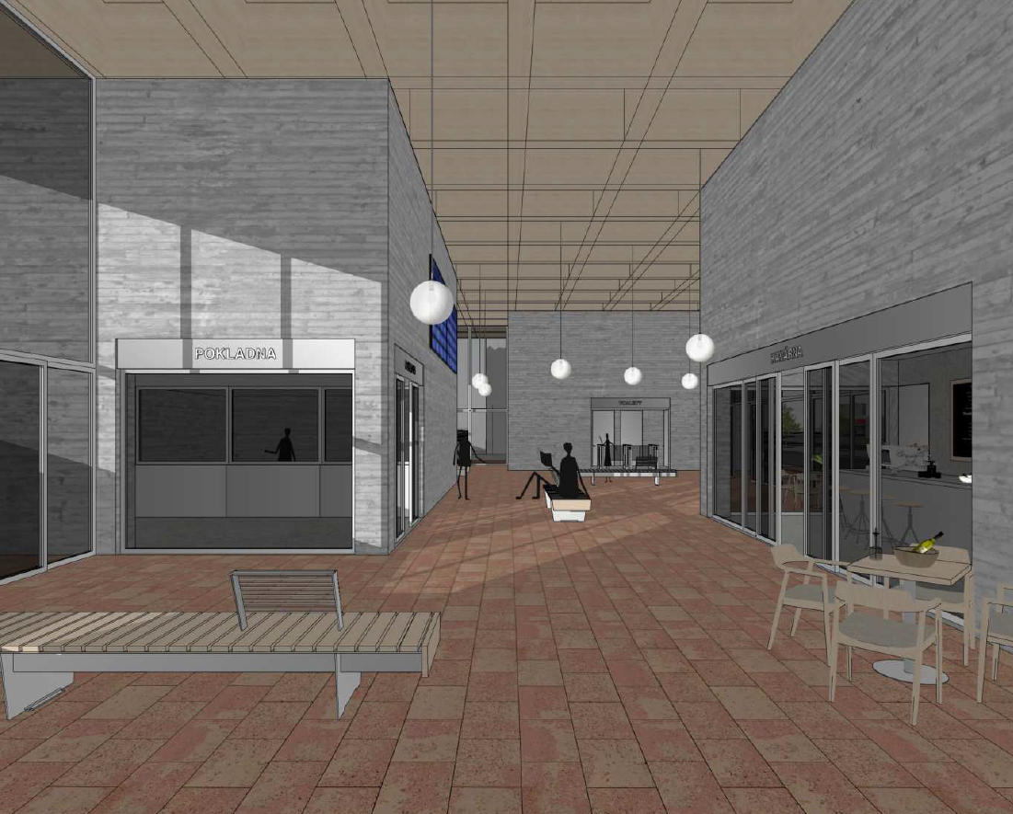
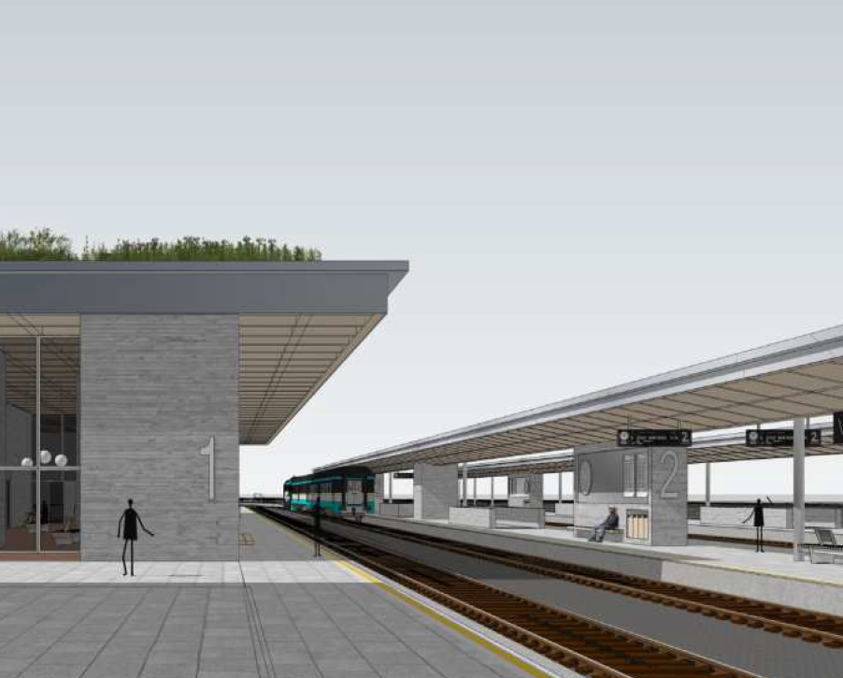
Stavby v projektové přípravě
Rekonstrukce nástupišť v ŽST Valašské Meziříčí
Architektonická studie

Slide 21
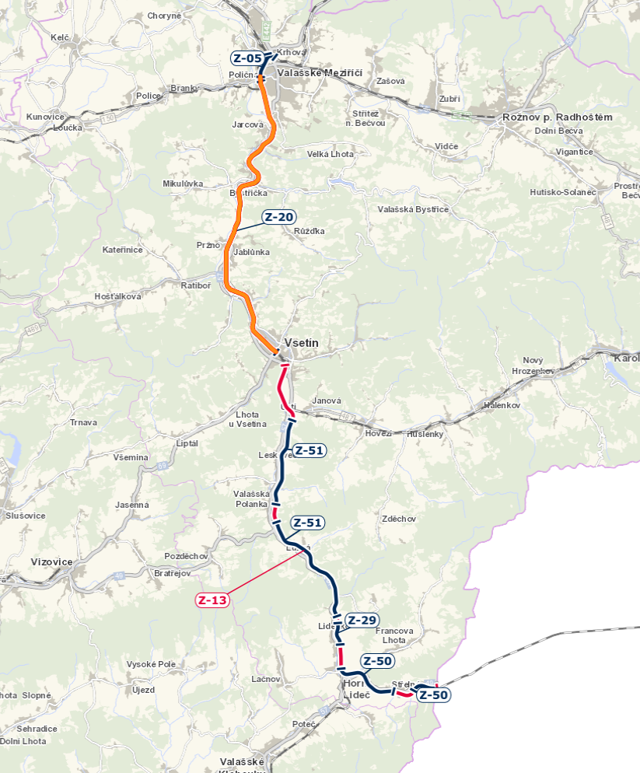
Revitalizace traťového úseku Vsetín (mimo)
– Valašské Meziříčí (včetně)
  trať projde komplexní rekonstrukcí
  ve stanici Jablůnka budou nástupiště přesunuta blíže obci
  a stanice bude prodloužena pro nákladní vlaky délky 740 m
  v zastávce Bystřička budou vybudovány nové kolejové spojky pro zvýšení kapacity dráhy
  stanice Valašské Meziříčí projde společně s předchozí stavbou rozsáhlou modernizací
  aktuálně probíhá příprava na zpracování Dokumentace
  pro povolení stavby
Předpoklad realizace | 2028 – 2031
Předpokládané náklady | 8 387 mil. Kč

Slide 22
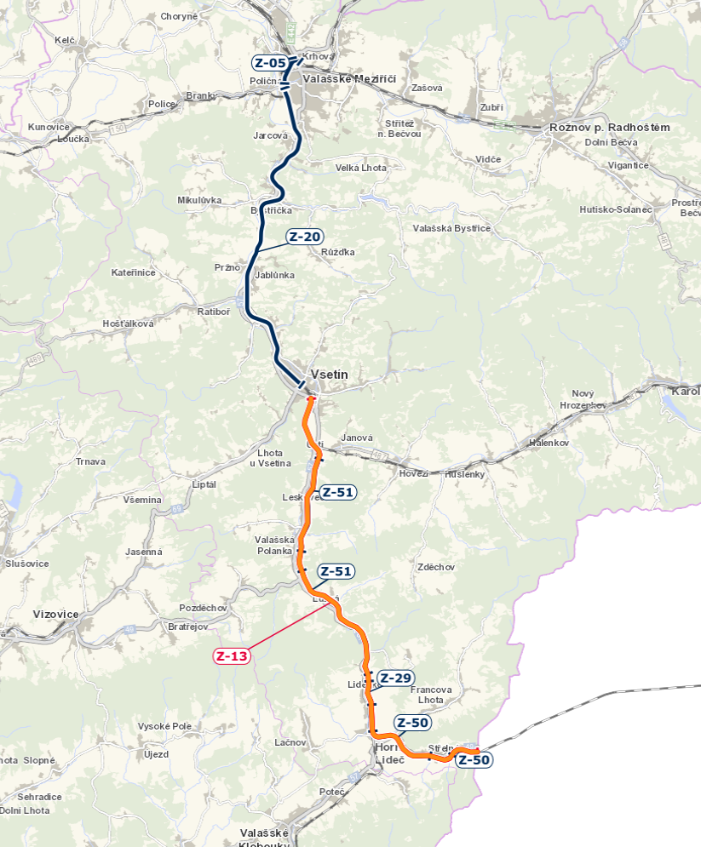
Stavby v úseku Vsetín – státní hranice
Cyklická obnova trati v úseku Vsetín – Horní Lideč
  rekonstrukce železničního svršku, vybraných částí železničního spodku, vybraných mostů, propustků,
  zdí a nástupišť v zastávkách Lužná u Vsetína a Leskovec
  předpoklad realizace: 2026 – 2027
  Cyklická obnova trati v úseku Horní Lideč – Horní Lideč státní hranice
  rekonstrukce železničního svršku, vybraných částí železničního spodku a vybraných mostů, propustků
  a zdí
  předpoklad realizace: 2025 – 2026

Slide 23
Stavby v úseku Vsetín – státní hranice (pokračování)
  Sanace nestabilního úseku Valašská Polanka – Horní Lideč v km 20,019 – 21,248
  rekonstrukce železničního svršku a železničního spodku zahrnující výstavbu nového náspu výšky až 12 m
  předpoklad realizace: 2025 – 2027
  Státní hranice Slovenská republika (Střelná) – Vsetín (mimo) – konverze
  konverze trakční napájecí soustavy na střídavou trakční soustavu 25 kV AC, výstavba nového trakčního vedení,
  nové kabelizace apod.
  realizace stavby: 2024 – 2027
  GSM-R + ETCS Hranice na Moravě - Horní Lideč – Střelná
  viz další snímky

Slide 24
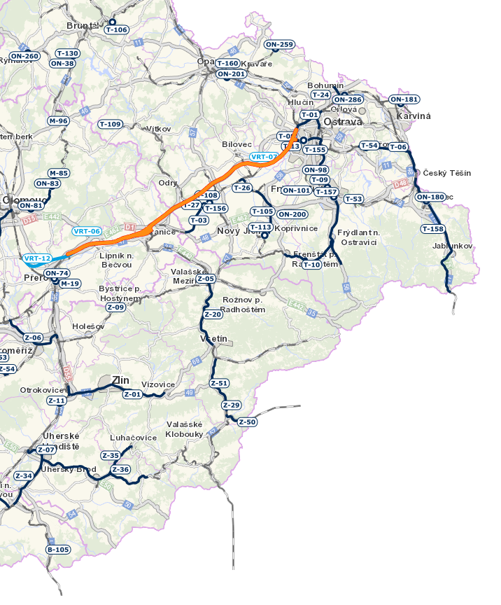
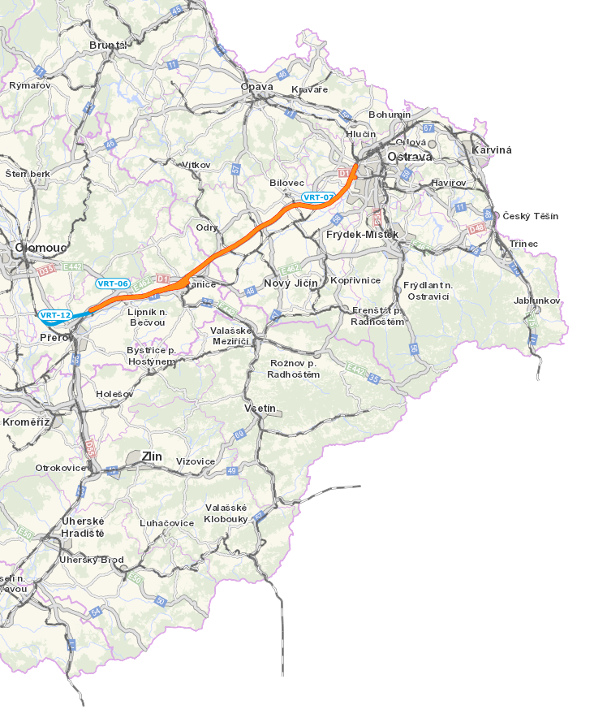
VRT Moravská brána úsek Prosenice – Ostrava-Svinov
novostavba délky 63,4 km
maximální rychlost 320 km/h
provoz výhradně osobních vlaků
zrychlení spojení Brno – Ostrava a Olomouc – Ostrava
propojení do konvenční sítě
zlepšení dostupnosti Valašska a Přerovska
  uvolnění kapacity stávající trati pro rozvoj regionální a nákladní dopravy

Slide 25
VRT Moravská brána úsek Prosenice – Ostrava-Svinov
  vydáno souhlasné stanovisko EIA
  zahájeny výkupu pozemků
  předběžný archeologický průzkum
  podrobný inženýrsko-geologický průzkum
  zpracovávání Dokumentace pro povolení stavby
  příprava soutěže na koncesionáře (forma PPP)
Předpoklad realizace | 2028 – 2034

Slide 26
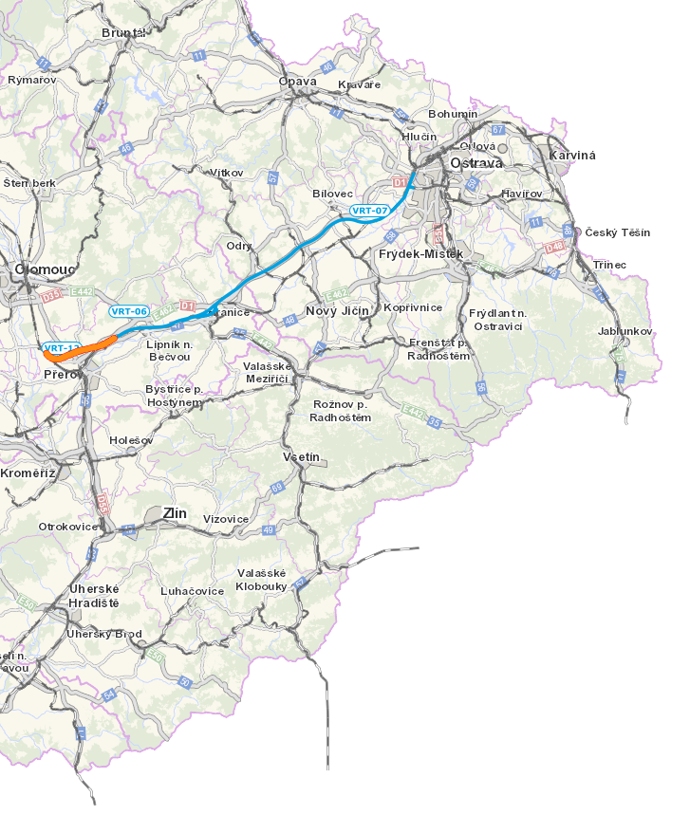
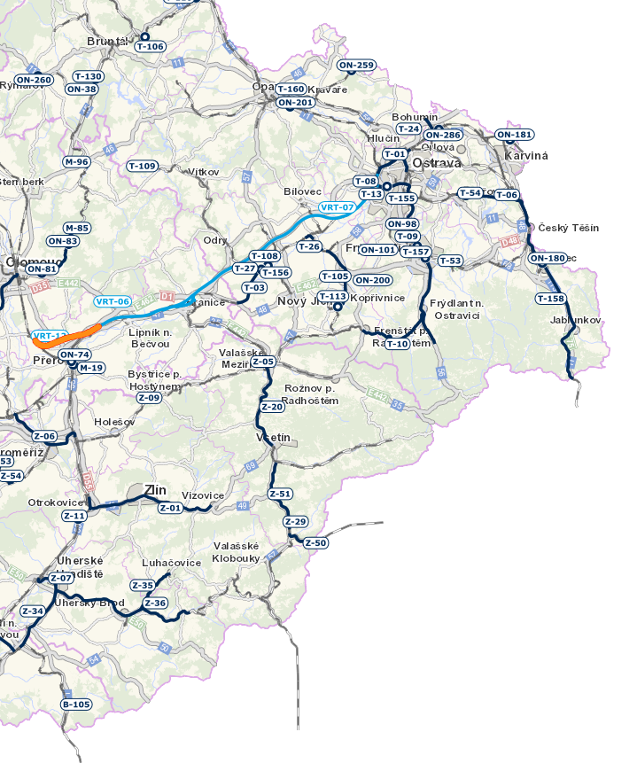
VRT Moravská brána
Brodek u Přerova – Prosenice – napojení Olomouce
  novostavba délky 12 km
  maximální rychlost 320 km/h
  zajištění napojení Olomouce na VRT
  probíhá zpracování projektové dokumentace
  aktualizace zásad územního rozvoje
Předpoklad realizace | 2028 – 2034

Slide 27
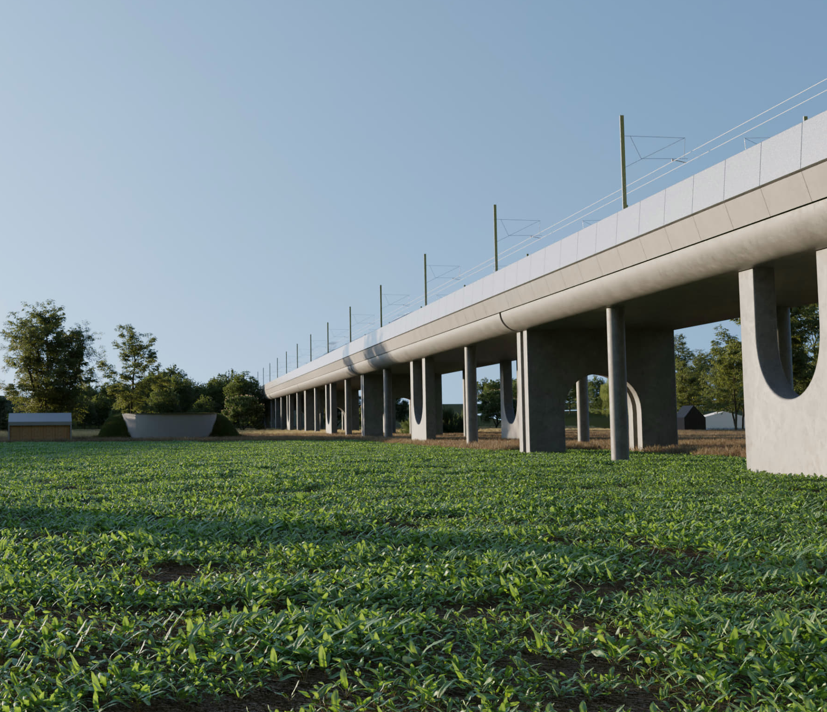
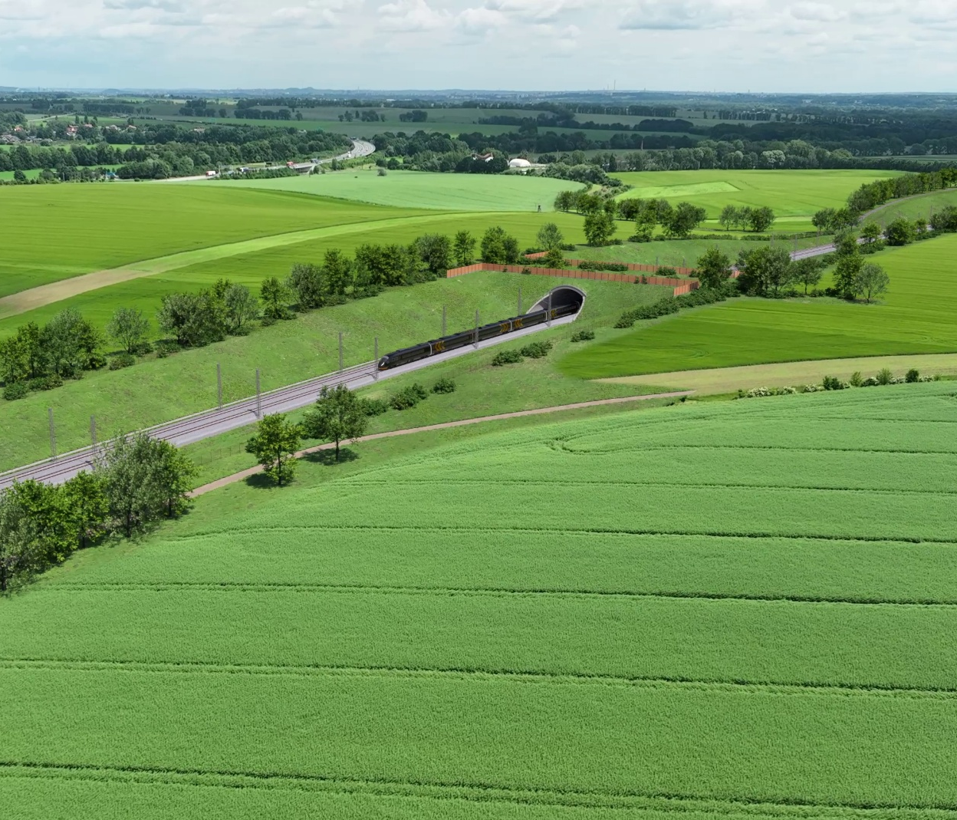
VRT Moravská brána úsek Prosenice – Ostrava-Svinov
Jezernického viaduktu pro VRT
VRT u Studénky

Slide 28
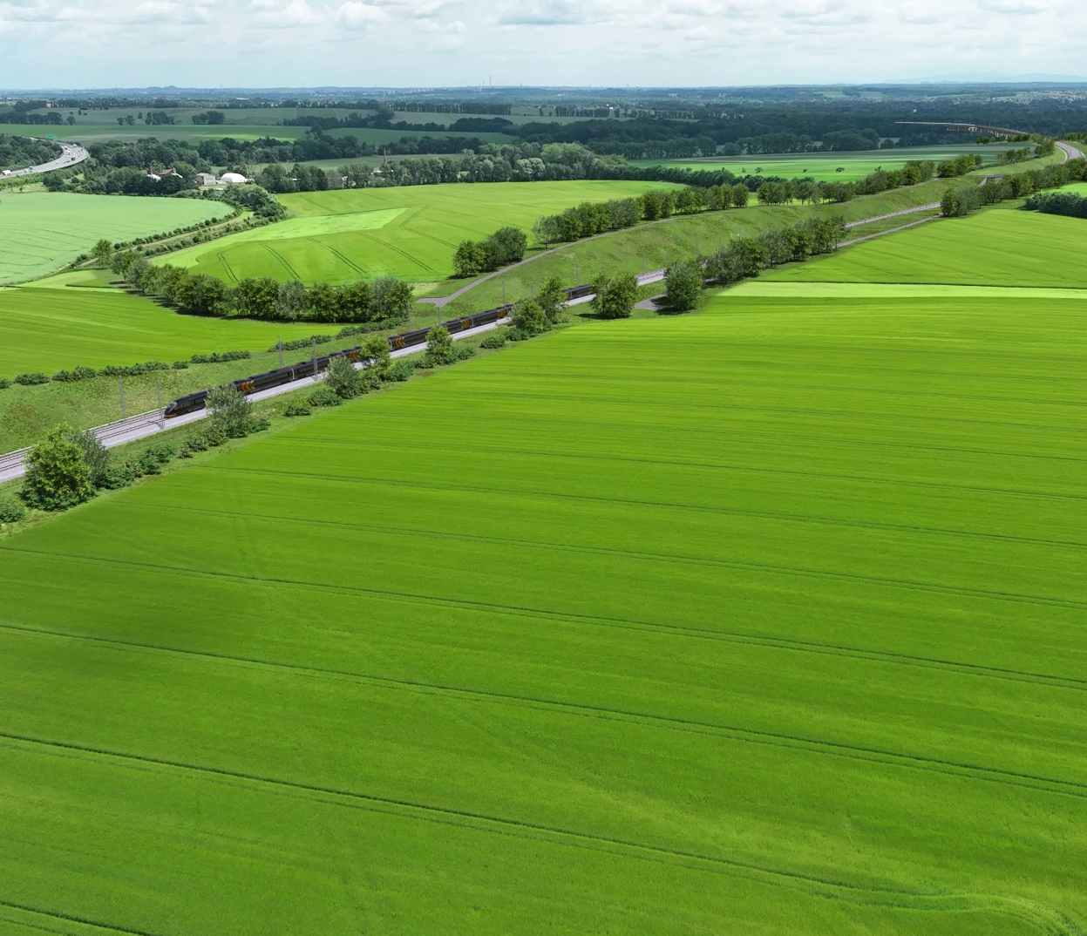
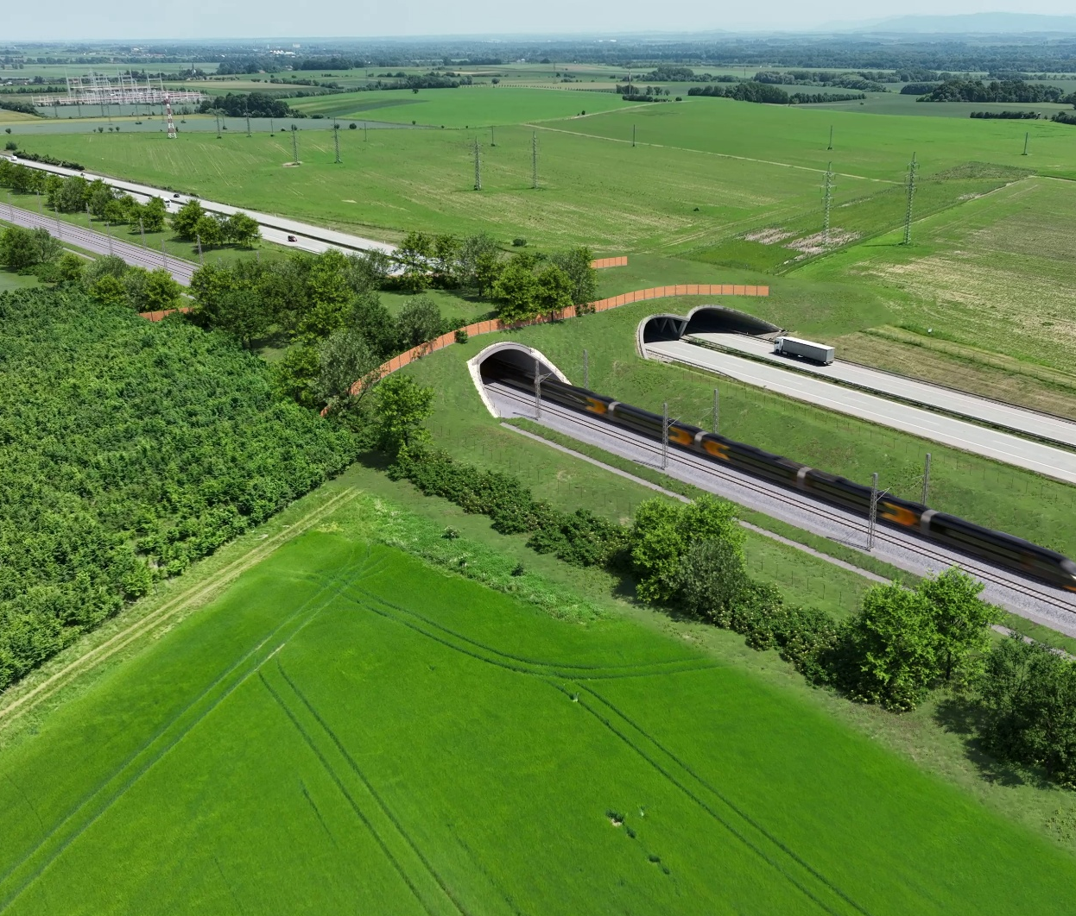
VRT Moravská brána úsek Prosenice – Ostrava-Svinov
VRT u Butovic
Ekodukt přes VRT a dálnici

Slide 29
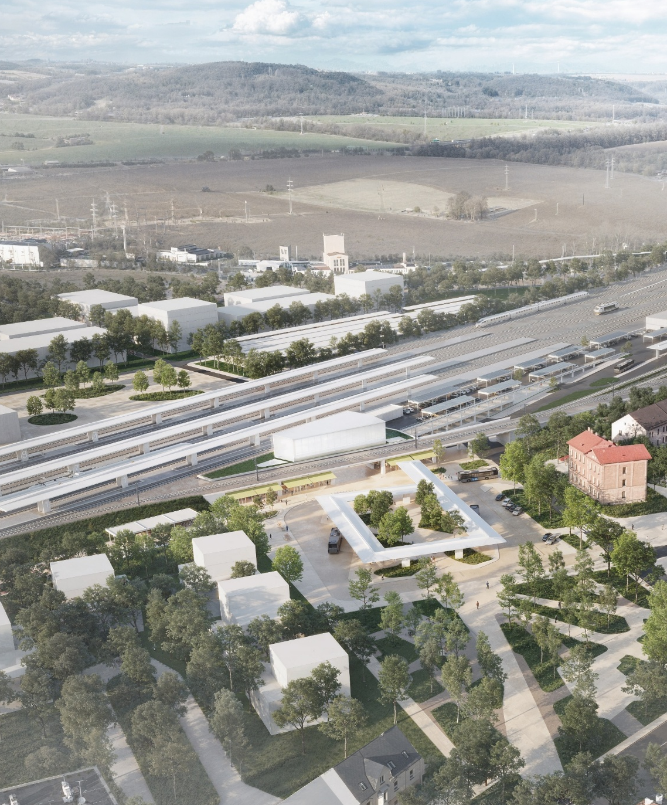
Modernizace ŽST Hranice na Moravě
kompletní přestavba západní části stanice
posun nástupišť blíže autobusovému terminálu
lepší dostupnost z centra města
koleje pro vlaky délky až 740 m
podoba stanice a autobusového terminálu vzešla z architektonické soutěže
stavba zahrnuje přípravu pro jižní sjezd z VRT a úpravu koridorové trati
rekonstrukce historického hranického viaduktu
zpracovávání Dokumentace pro povolení stavby
Předpoklad realizace | 2027 – 2032

Slide 30
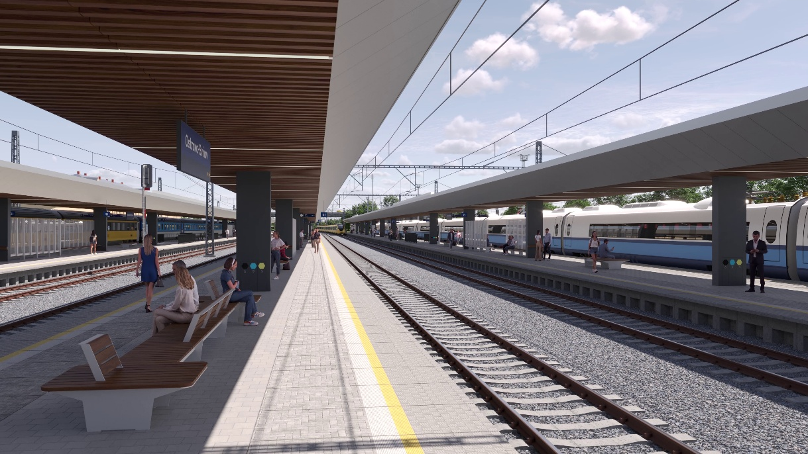
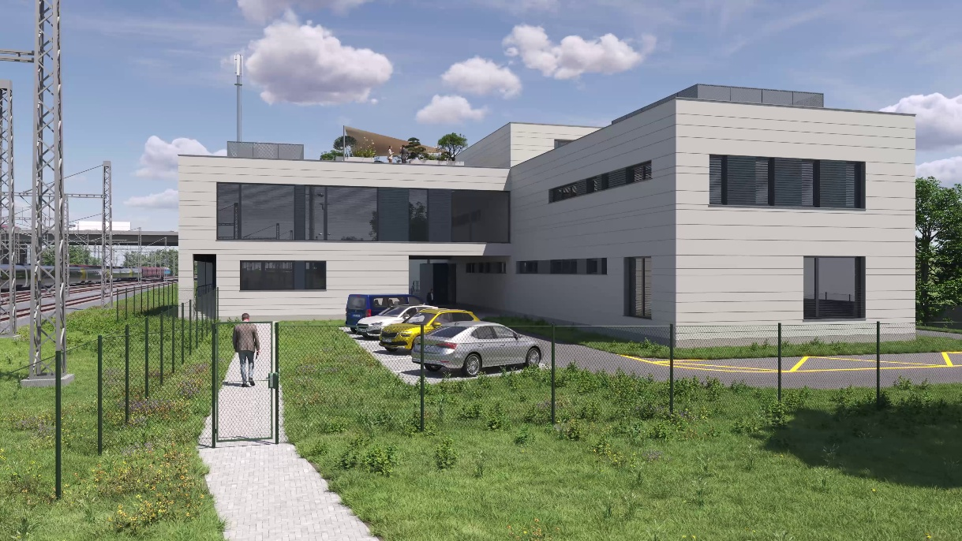
Rekonstrukce ŽST Ostrava-Svinov
adaptace stanice pro přivedení VRT
příprava pro další modernizaci uzlu Ostrava
nové zastřešení nástupišť
nový informační a orientační systém
budova pro regionální dispečerské pracoviště
proces povolení stavby
příprava soutěže na zhotovitele stavby (Design&Build)
Předpoklad realizace | 2026 – 2029

Slide 31
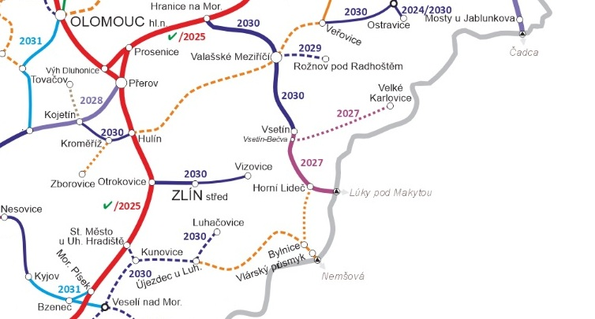
Implementace ETCS
GSM-R + ETCS Hranice na Moravě - Horní Lideč – Střelná
  probíhá realizace I. etapy – výstavba GSM-R, dokončení: 2026
  II. etapa - vybudování systému ETCS L2 včetně dálkového ovládání zabezpečovacího zařízení, stavba
  v přípravě, předpoklad realizace: 2027 – 2030
    součástí II. etapy bude rekonstrukce nástupišť
    ve stanicích Hranice na Moravě město, Hustopeče nad Bečvou, Valašská Polanka a Horní Lideč
GSM-R + ETCS Hranice na Moravě - Horní Lideč – Střelná
  stavba v přípravě

Slide 32
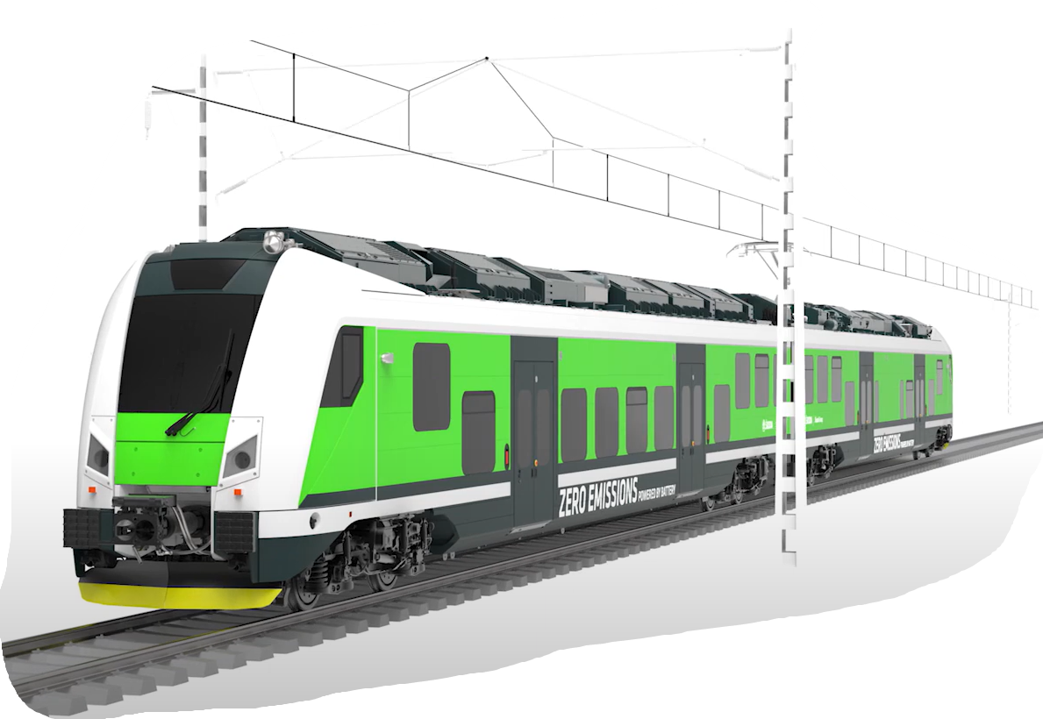
Seznam investičních akcí elektrizací ve Zlínském kraji:
  Časový horizont B 2027-2029
  Otrokovice – Zlín - Vizovice
  Staré město u Uherského Hradiště – Bojkovice město
  Újezdec u Luhačovic (mimo) – Luhačovice
  Kunovice (mimo) – Veselí nad Moravou (mimo)
  Vsetín – Velké Karlovice
  Časový horizont C 2030-2032
  Kojetín (mimo) – Hulín
  Hulín – Valašské Meziříčí – Rožnov pod Radhoštěm

Slide 33


